Slide 1
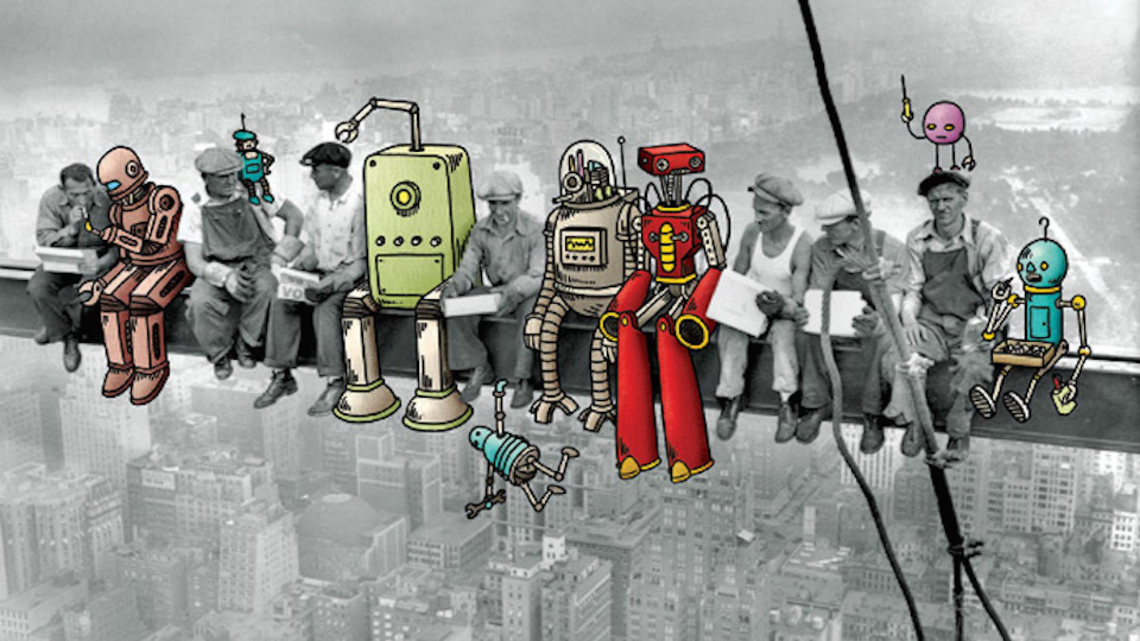
Robotisering van de samenleving
9de verdiepingsavond Kampereiland

Slide 2
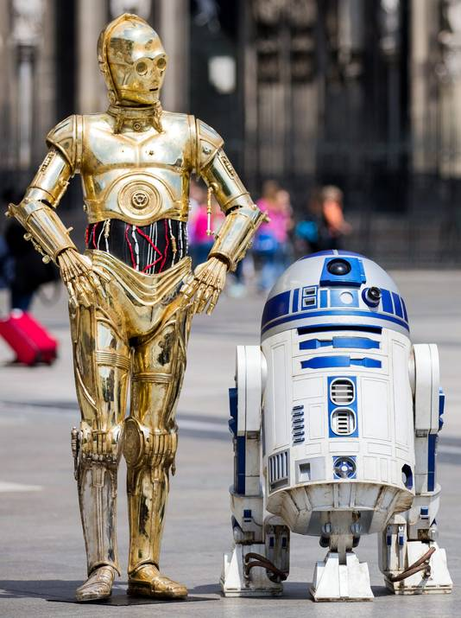
Welkom en inleiding
Introductie
Ontwikkeling van techniek vanaf 1850
Huidige ontwikkelingen 2021
Robots
Big data
Verrijkt en verbeterd de techniek ons leven?

Slide 3
Introductie
Introductie thema
Wat is een robot? Een robot is een programmeerbare machine die zelfstandig taken uitvoert en in staat is om zelfstandig te leren en zichtzelf aan te passen
Wat is kunstmatige intelligentie? Een robot leert zichzelf dingen aan die niet zijn voorgeprogrammeerd
Wat is big data? Een grote hoeveelheid ongestructureerde data/ informatie. Data: alles wat we zoeken en versturen via het internet wordt opgeslagen.
Wat zijn cookies? jouw persoonlijke voorkeuren/ zoekacties opslaan en deze verkopen aan reclamebureaus.

Slide 4
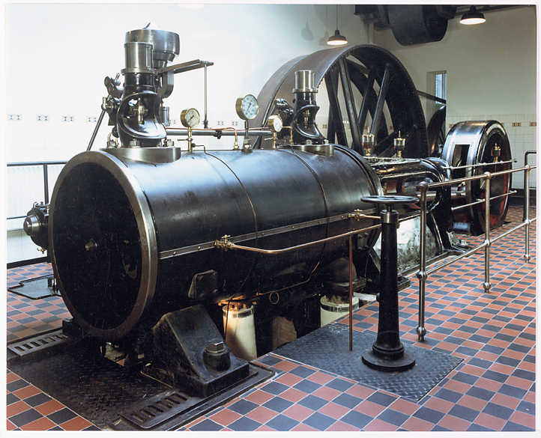
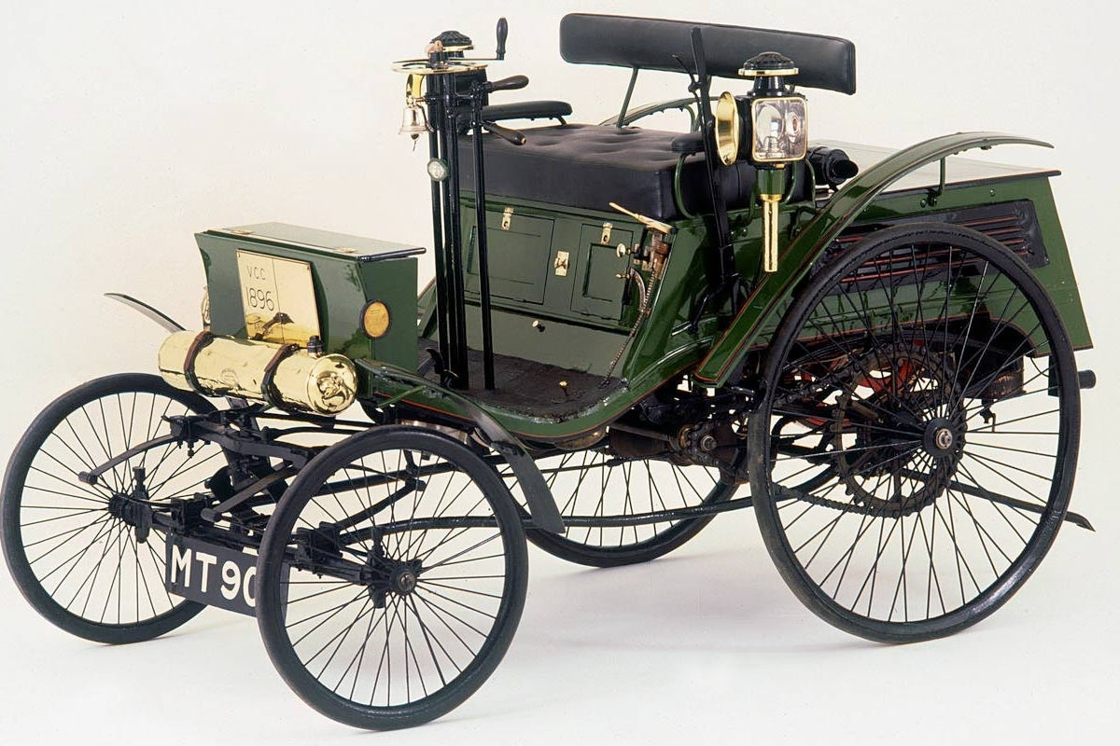
Ontwikkelingen vanaf 1850
Techniek in de Bijbel
De Bijbel gaat met zijn tijd mee
Eerste industriële revolutie (1760 – 1870)
Stoommachine
Wetenschappelijke revolutie (1870 – 1910)
Elektriciteit, verbrandingsmotor
Opkomst internet
Sociale platforms als gamechanger

Slide 5
Huidige ontwikkelingen in 2021
Robot
Soorten robots
Doel van robots
Robot als mens
Big data
Verbonden zijn met elkaar en de wereld
Onrust?
Anonimiteit bestaat niet
‘(…) het ontwikkeld zich harder dan de morele kaders...’
Controle samenleving

Slide 6
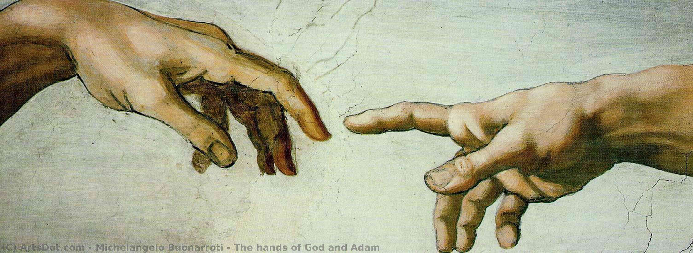
Verrijkt en verbeterd techniek ons leven?
Zorgen bij deze vormen van techniek
Genesis 9
Positief kritisch
Verbonden met God en met elkaar

Slide 7
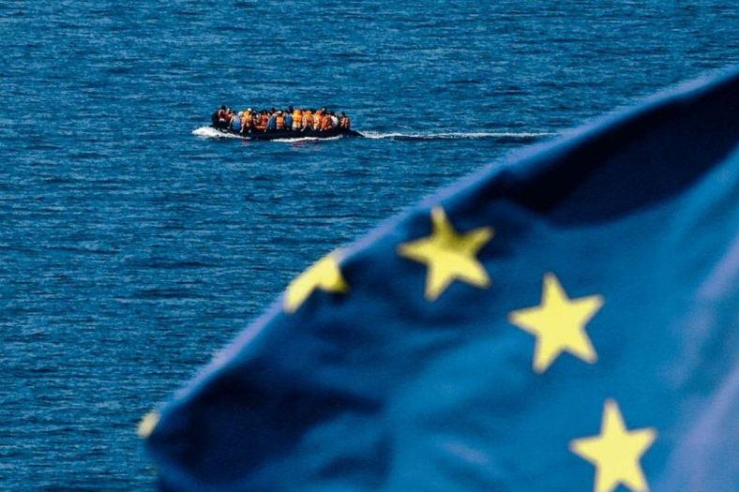
Afsluiting
Gebed
Volgende verdiepingsavond woensdag 12 januari 2022
Van Visigoot tot Afghaan: hoe gaan wij om met vluchtelingen?

